Slide 1
프로젝트명 쓰시고
스토리 보드
작성일 : 2011. 1. 11
작성자 : 홍길동
* 참고사항 쓰고 없으면 박스자체 지우세요.
* 고객상황에 따른 상이한 메뉴 표시 상태 제공하였으면 함 ( 고객의 오해 소지 방지)
* 고객 진행업무 리스트를 조회할 수 있는 화면이 있었으면 좋겠음
* ‘실명확인’ 프로세스는 제일 처음 프로세스에서 진행
* ‘시작하기’에서 메뉴버튼을 눌러서 이동할 수 있는 메뉴를 제한 함
- 계좌연결, 공인인증서, 매매준비, 계좌개설안내 만 이동 가능

Slide 2
개정 이력
수정일 | 메뉴 | 내용 | 관련파일
11월 23일 | 전체메뉴 | 초안제작. | 스토리보드파일명

Slide 3
메뉴정리
시작메뉴(메인화면)
메뉴1
메뉴2
메뉴3
00. 로그인
01. 회원가입
02. 일반제공메뉴
03. 주력서비스
00. 회원확인
01. ID등록
목록 반영
목록 반영

Slide 4
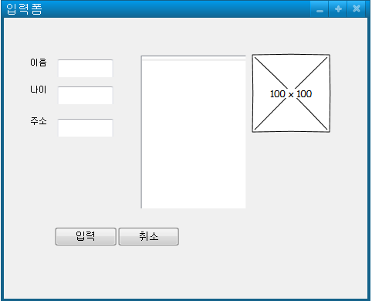
입력폼
09-07-2016
나임
거래준비하기 | 가이드 | 도움말
수정 : 매매준비
수정 : 공인인증서
수정 : 거래준비(, 등)
2. 광고이미지
수정 : 회원ID 비밀번호
추가 : 실명확인 고지/유의사항 문구

Slide 5
로고
시작하기 | 업무가이드 | 도움말
00. 로그인 | 01.보여줄 메뉴들…….
배너 클릭 시 본인개설 페이지로 이동
배너 클릭 시 가족대리인 개설안내 페이지로 이동
배너 클릭 시 가족아닌 대리인 개설안내 페이지로 이동
Notes:
계좌개설방법 안내
- 삼성증권 제휴계좌 안내 방법 벤치마킹
- 당사 계좌체계에 대한 내용 기술필요. 국민은행의 경우 KB plustar 통장(은행예수금방식) 의 특징/장.단점/안내 추가 필요
- 은행예수금방식, 증권예수금방식 계좌의 차이점 기술 필요
- 제휴은행 계좌 개설 시 은행에서 반드시 해야 차후 거래 시 불편하지 않은 점을 Tip으로 제공 (인터넷뱅킹, OTP 등)

Slide 6
본사 재고 조회
Inventory.html

